Slide 1
Week 07
Jonathan Chen 陳畯田

Slide 2
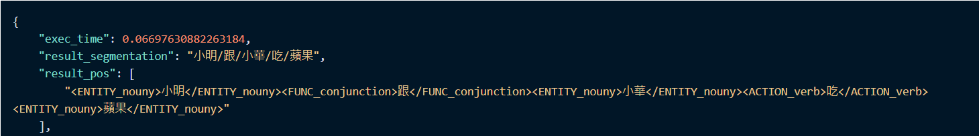
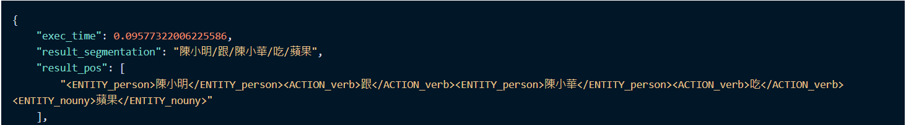
Recap

Slide 3
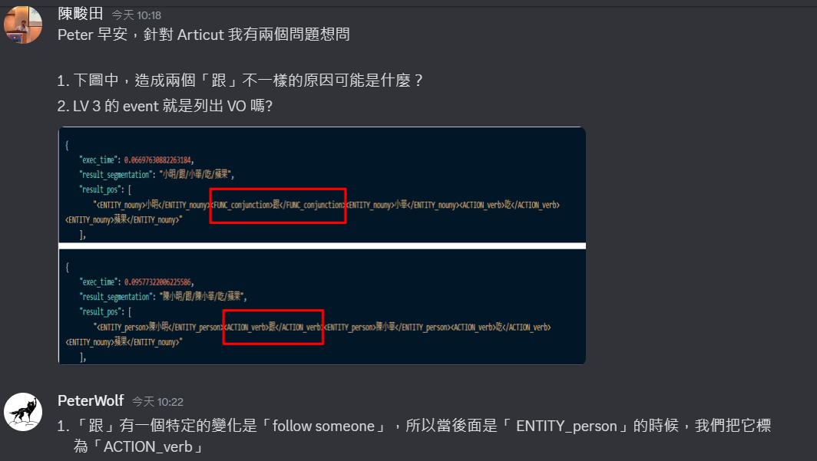
Why did this happen?

Slide 4
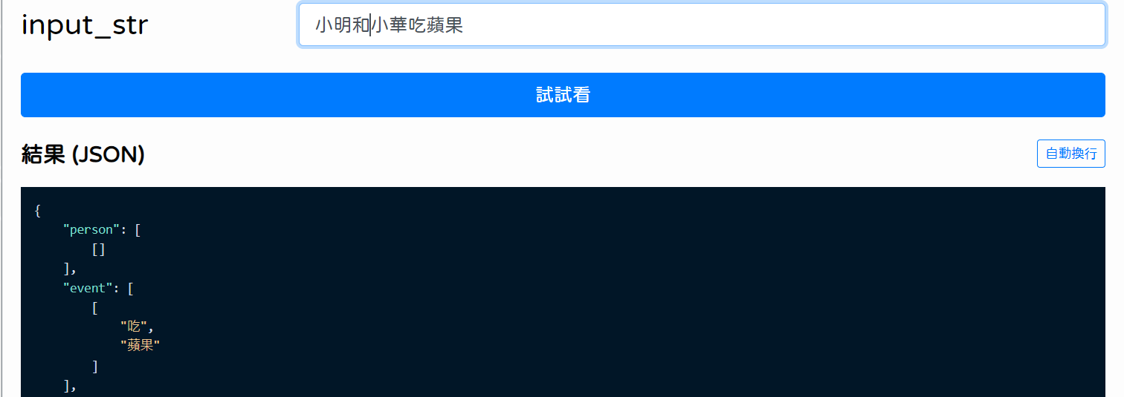
Recap

Slide 5
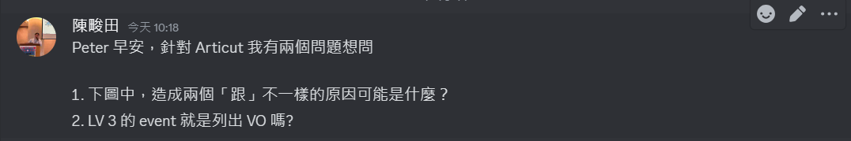
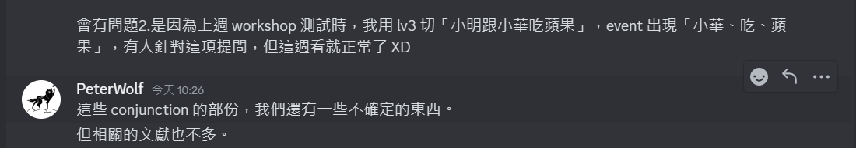
Why did this happen?

Slide 6
What About GPTs/LLMs ?

Slide 7
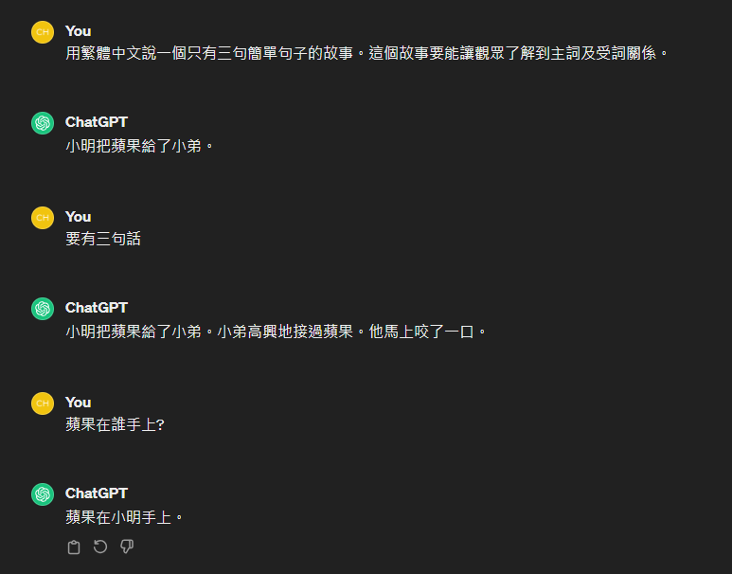

Slide 8
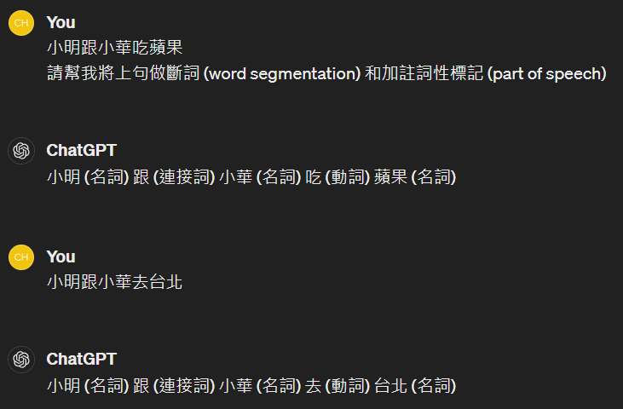

Slide 9
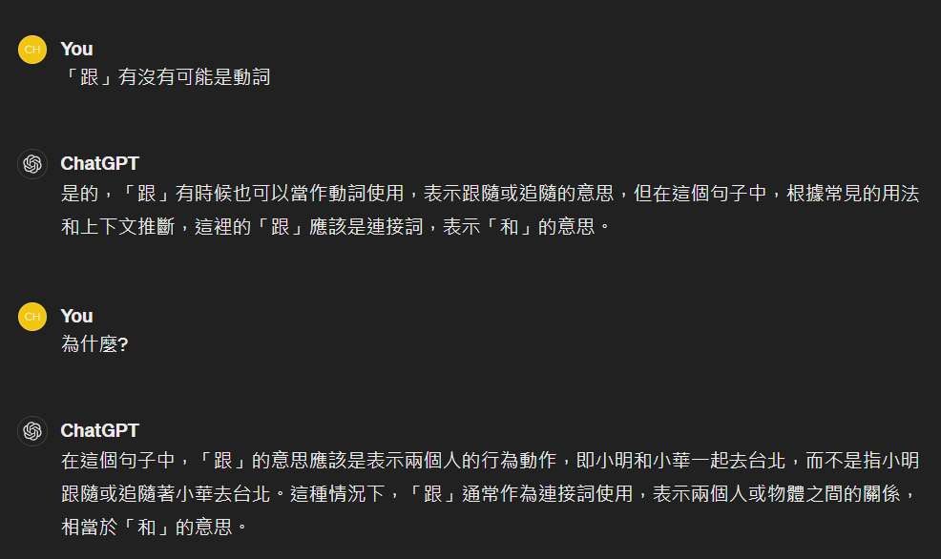

Slide 10
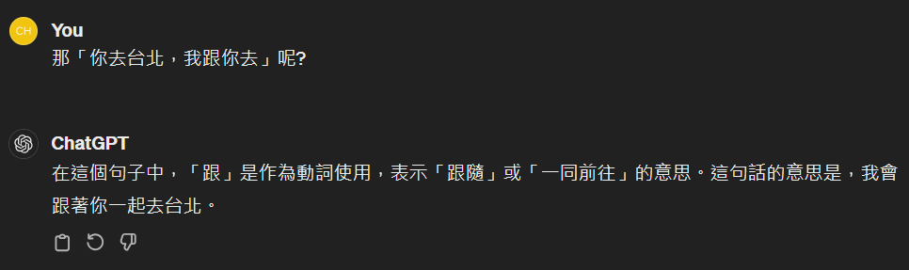

Slide 11
Why did this happen?

Slide 12
How do they work?

Slide 13
Linguistic Oriented Keyword Interface

Slide 14
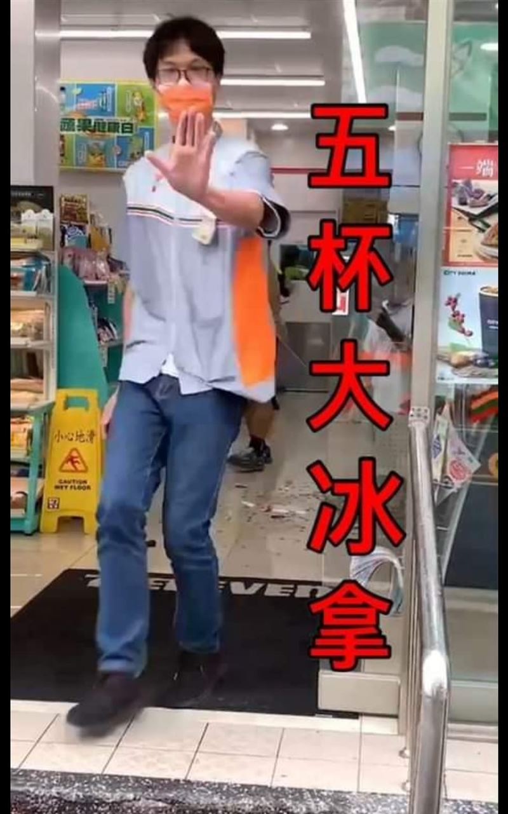
結帳
點餐
繳費
取貨
影印

Slide 15
結帳
點餐
繳費
取貨
影印
五杯大冰拿
熱美式
珍奶一包糖
珍奶微微
我要一杯那個

Slide 16
結帳
點餐
繳費
取貨
影印
五杯大冰拿

Slide 17
結帳
點餐
繳費
取貨
影印
五杯大冰拿
熱美式
珍奶一包糖
珍奶微微
我要一杯那個

Slide 18
結帳
點餐
繳費
取貨
影印
<num> 杯大冰拿
五杯 <size> 冰拿
五杯大 <ice> 拿
五杯大冰 <drink>

